Slide 1
Marialogía y antropología

Slide 2
el encuentro entre mariología y feminismo conlleva un replanteo antropológico
la cuestión del símbolo pone en el tapete el tema del género y los estereotipos asociados a este
la propuesta feminista implica un determinado planteamiento antropológico sobre el cual se apoya y construye luego la reflexión mariológica

Slide 3

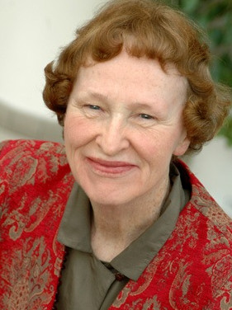

Kari Børresen
Trabaja desde la tradición
La teología clásica se ha construido sobre la base de una antropología androcéntrica
“la doctrina acerca de la relación entre el hombre y la mujer está elaborada unilateralmente desde el punto de vista del varón, no desde la perspectiva de la reciprocidad de los sexos. Esto quiere decir que la mujer (femina) es referida al varón (vir), considerado como el sexo ejemplar”

Slide 4
Agustín, desde la filosofía neoplatónica y Tomás desde la aristotélica, fundamentan que “la finalidad de la existencia de la mujer en el orden de la creación consiste en ser auxiliar del hombre en la generación”.
El cristianismo asume esta antropología y, consiguientemente, también la concepción de lo femenino como un elemento auxiliar, pasivo e instrumental, es decir, como un principio secundario y subordinado al masculino.

Slide 5
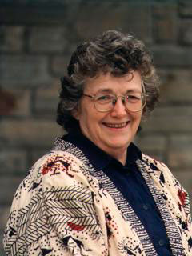
Rosemary radford ruether
Critica la concepción sexista de Dios, porque “para hablar de Dios, se necesita un lenguaje inclusivo, fundado en las imágenes y experiencias de ambos géneros”. (Sexism and God-Talk)
El lenguaje de Dios/diosa no puede validar los roles pertinentes a los hombres o a las mujeres de manera estereotipada que justifiquen la dominación masculina y la subordinación femenina.
Porque una antropología patriarcal y sexista que asocia la feminidad a la recepción implica que “lo femenino nunca puede (…) expresar el ser divino en su plenitud, como puede hacerlo la concepción de Dios como principio masculino”.
Mientras la antropología continúe entendiendo la feminidad como el complemento de la dominación masculina, la mariología no podrá ser un símbolo liberador para las mujeres.

Slide 6
Para que esta comprensión se transforme, plantea la necesidad de un cambio en toda la dinámica de las relaciones.
Dejar de entender la actividad identificada con la acción y, como su contraparte, la receptividad como dependencia.
En sí misma, la receptividad no es negativa, sino que ha sido la concepción patriarcal y sexista la que ha destruido la verdadera receptividad al equipararla con la impotencia, la incapacidad y la deficiencia.
La receptividad auténtica solo es posible desde una posición de autonomía y autoestima.

Slide 7
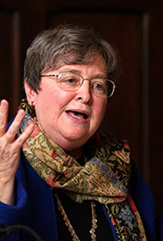
ELIZABETH JOHNSON
Crítica a la antropología dualista o de la complementariedad y su concepción de María como ideal femenino.
Se construye sobre una concepción esencialista del género, lo que lleva a asociar al varón y a la mujer dos tipos de naturaleza distinta, cada una con características propias.
Propone, en cambio, una antropología plural que permita a varones y mujeres conectarse desde sus diferencias, es decir, dejando de poner el centro en garantizar su identidad mediante las oposiciones de género.
Antropología «igualitaria del compañerismo». Ésta entiende que la diferencia sexual tiene una importancia vital, pero no es el único elemento que define a una persona.

Slide 8
“La identidad personal se forja no sólo por el sexo sino también por la raza, la clase, la dinámica familiar, la herencia étnica, la pertenencia social y el entorno político, cultural y ecológico en interacción con la forma, irrepetible, en que cada persona incorpora esas marcas”.
Objetivo liberador debido a la opresión que ésta permite sostener.
Trae como resultado un mundo en que los varones son los seres humanos normativos aptos para ejercer la autoridad en el terreno público –ya que la naturaleza masculina se distinguiría por la razón, la independencia y la capacidad de análisis, de tomar iniciativas y hacer juicios– lo que trae como consecuencia que las mujeres quedan relegadas al mundo privado.

Slide 9
La separación de los sexos con su atribución de características determinadas según la naturaleza tiene una comprensión dual de la realidad: materia-espíritu, acto-potencia, iniciativa-receptividad, gobierno-obediencia.
Estos binomios se traducen en la práctica en otro de control-subordinación.
Si lo que se quiere es terminar con la concepción y el discurso patriarcal, a donde hay que apuntar es justamente a la oposición masculino-femenino.
Sin la idea simbólica de lo femenino como principio receptivo se cae la lógica subyacente al sistema patriarcal.

Slide 10
Importancia de esta deconstrucción
  El pensamiento especulativo y el uso de tesis simbólicas, implican comportamientos concretos. Las representaciones simbólicas tienen implicancias en la forma en cómo se actúa con las mujeres reales .
  Esta antropología dualista es la que ha estado operando en la mariología tradicional, razón por la que su demolición resulta crucial para liberar la lectura sobre María.
El eje de la cuestión no es propiamente las virtudes asignadas a María –esto se podrá también discutir– sino el sistema dual de género que da marco a tal interpretación y que entiende que hay virtudes que por naturaleza son femeninas y que, por tanto, se oponen a otras masculinas.
Encajonar las capacidades de varones y mujeres en unas diferencias supuestamente innatas basadas en estereotipos de género tradicionales compromete el potencial humano y espiritual tanto de varones como de mujeres.

Slide 11
Mientras se use “lo femenino para significar el principio receptivo complementario de la iniciativa masculina, María significará menos espacio para las mujeres en el mundo”.
El camino hacia una mariología liberadora pasa por una antropología que permita salir del esquema dual que inevitablemente termina ligando la feminidad con la subordinación.

